Slide 1

ПОШАГОВАЯ ИНСТРУКЦИЯ
для работодателей
«Подача заявления о финансовом
обеспечении предупредительных мер по сокращению производственного травматизма
и профессиональных заболеваний
через портал «ГОСУСЛУГИ»»
ОТДЕЛЕНИЕ ФОНДА ПЕНСИОННОГО И СОЦИАЛЬНОГО СТРАХОВАНИЯ РОССИЙСКОЙ ФЕДЕРАЦИИ ПО ИВАНОВСКОЙ ОБЛАСТИ

Slide 2
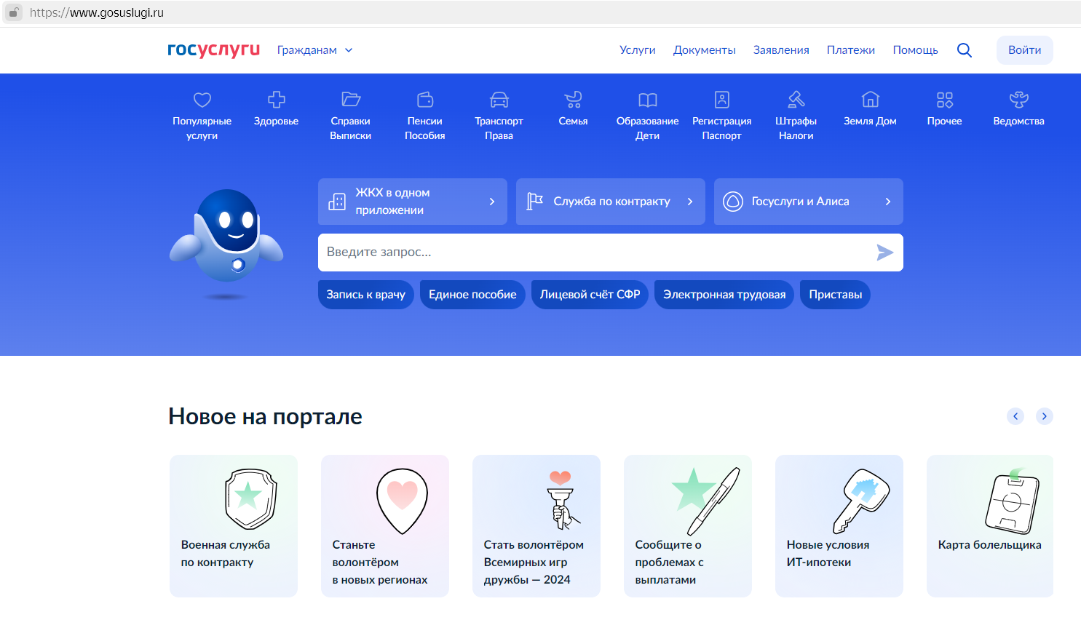
ШАГ 1
Зайти на главную страницу официального сайта ГОСУСЛУГИ www.gosuslugi.ru.
Нажать кнопку «ВОЙТИ».

Slide 3
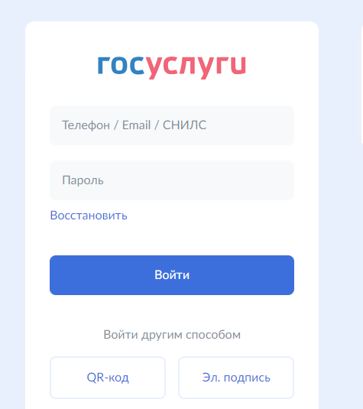
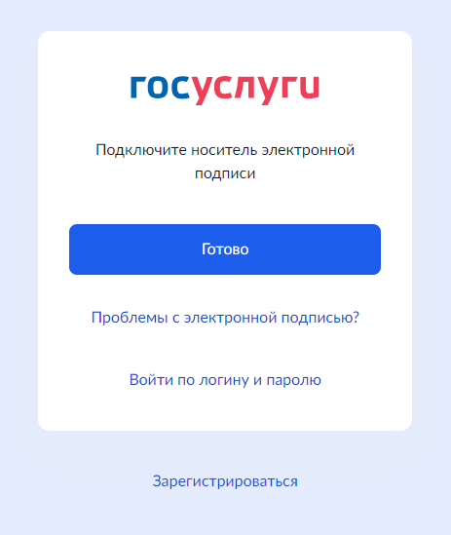
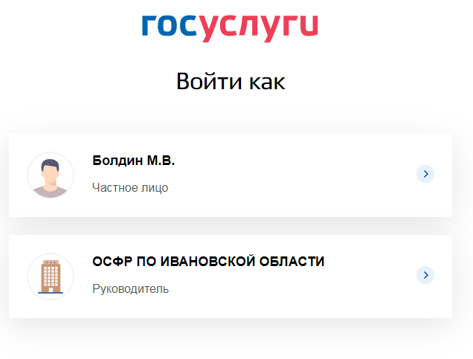
Иванов И.И.
ООО «Ромашка»
ШАГ 4
Войти как РУКОВОДИТЕЛЬ организации!
ШАГ 2
ШАГ 3
Нажать кнопку
«Эл. подпись».
Подключить электронную подпись, если ранее этого не было сделано.
Нажать «ГОТОВО».

Slide 4
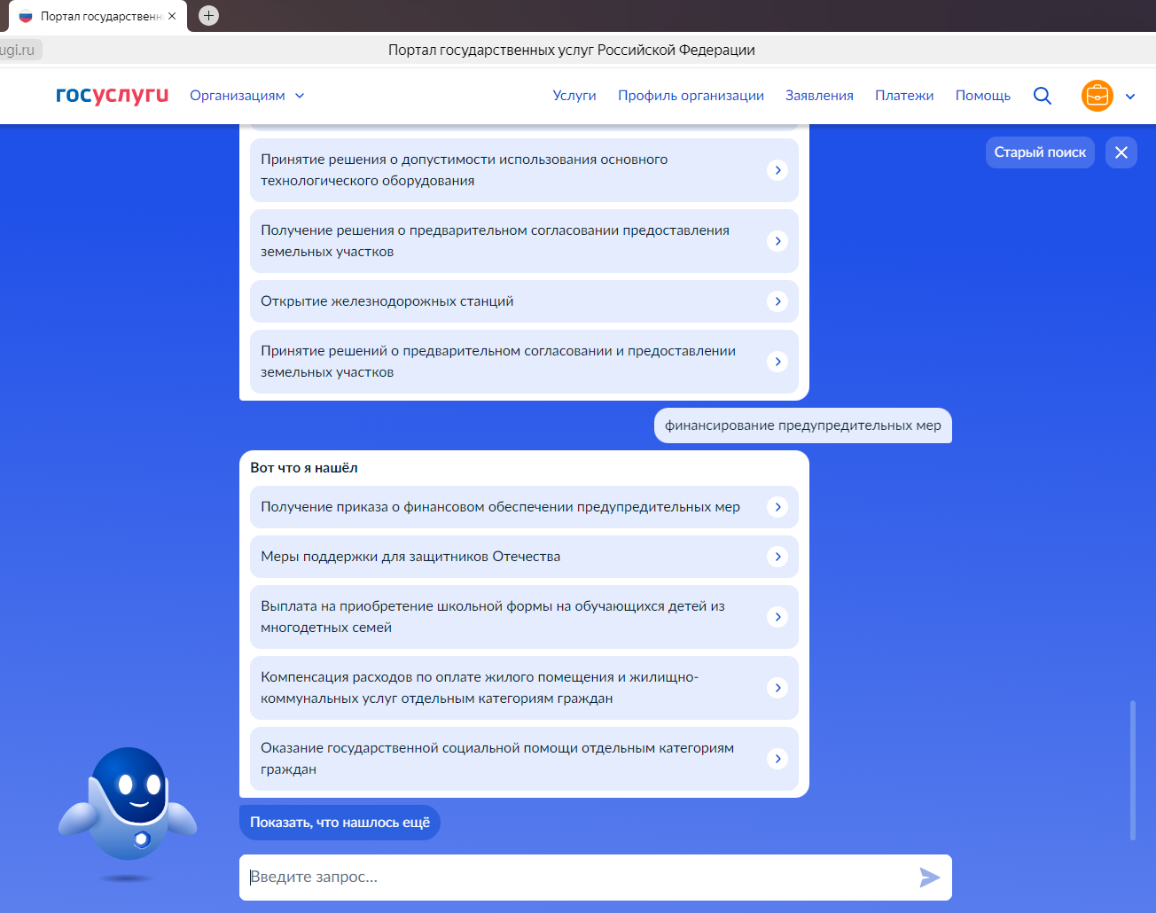
ШАГ 5
Найти нужную услугу СФР, воспользовавшись подсказками робота МАКСА
При общение с роботом МАКСОМ в поисковой строке написать «ФИНАНСИРОВАНИЕ ПРЕДУПРЕДИТЕЛЬНЫХ МЕР»
Пользователю будут предложены подсказки.
Выбрать услугу
«ПОЛУЧЕНИЕ ПРИКАЗА О ФИНАНСОВОМ ОБЕСПЕЧЕНИИ ПРЕДУПРЕДИТЕЛЬНЫХ МЕР»

Slide 5
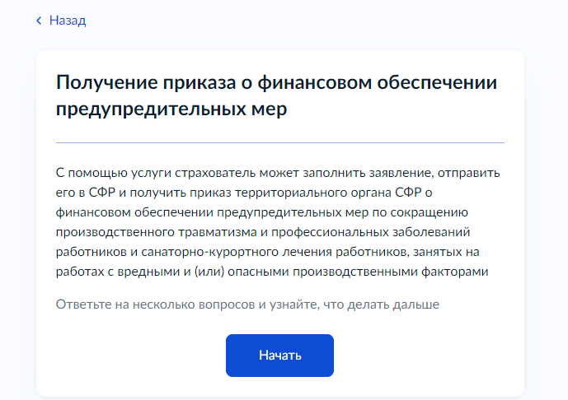
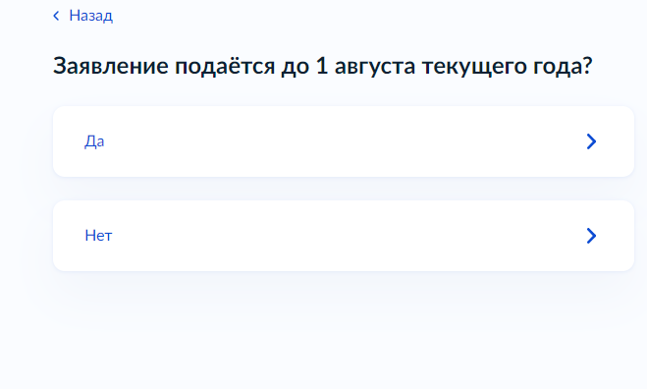
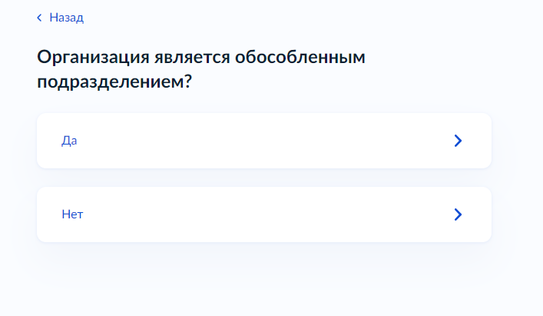
ШАГ 8
ШАГ 7
В соответствии с действующим законодательством заявление подается не позднее 31 июля.
Выбрать «ДА».
Выбрать необходимый вариант.
Если организация является обособленным подразделением или филиалом страхователя – выбрать ответ «ДА».
Если юридическим лицом – «НЕТ».
ШАГ 6
Откроется окно с приглашением заполнить заявление.
Нажать «НАЧАТЬ».

Slide 6
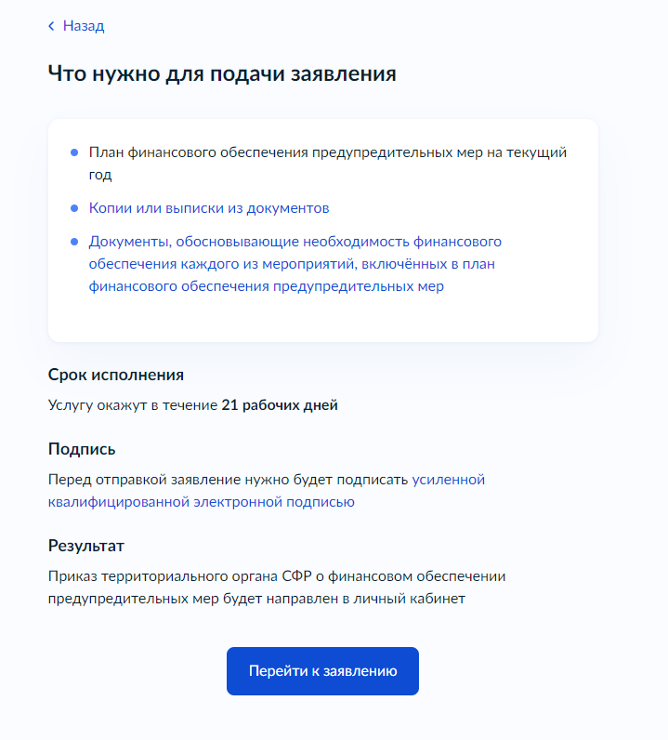
ШАГ 9
Оформление заявления начинается с интерактивной формы, на которой представлена вводная информация об услуге.
Необходимо ознакомиться с информацией. Нажать на кнопку «ПЕРЕЙТИ К ЗАЯВЛЕНИЮ».

Slide 7
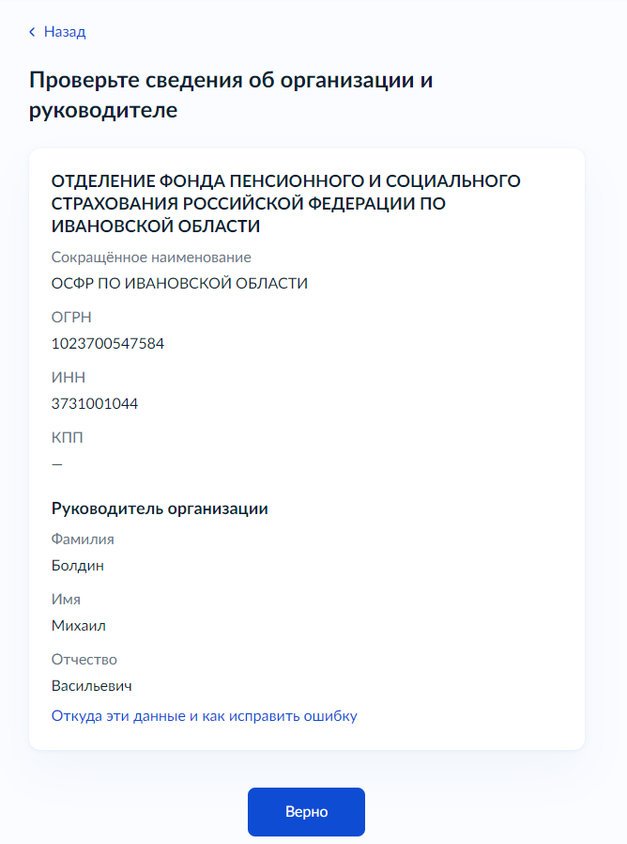
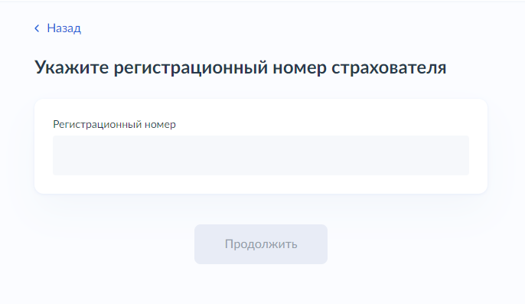
ШАГ 9
Проверить данные об организации и руководителе.
В случае если в сведениях найдена ошибка, нажать кнопку «ОТКУДА ЭТИ ДАННЫЕ И ИСПРАВИТЬ ОШИБКУ».
Только после этого нажать «ВЕРНО».
Общество с ограниченной ответственностью «Ромашка»
Сокращенное наименование
ООО «Ромашка»
ОГРН
1023700541234
ИНН
37311001001
КПП
-
Руководитель организации
Фамилия
Иванов
Имя
Иван
Отчество
Иванович
Откуда эти данные и как исправить ошибку
ШАГ 10
Указать номер, который был присвоен организации при регистрации в ФСС РФ, состоящий из 10 цифр.
Нажать «ПРОДОЛЖИТЬ».
37 ХХ ХХХ ХХХ

Slide 8
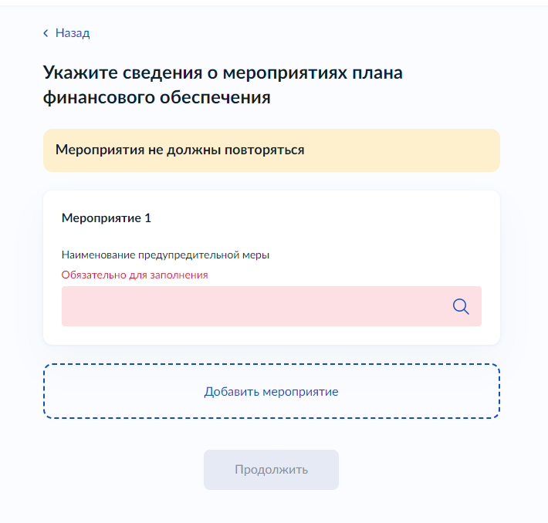
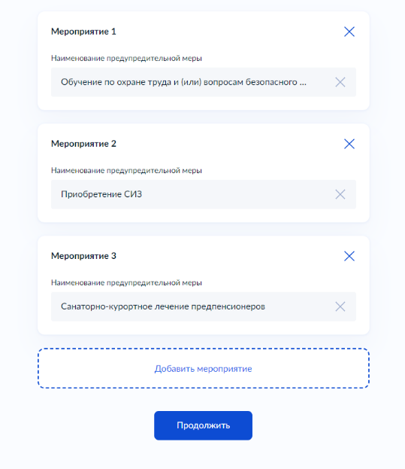
3
ШАГ 11
ШАГ 12
Указать все запланированные мероприятия плана ФОПМ с помощью кнопки «ДОБАВИТЬ МЕРОПРИЯТИЕ».
Нажать «ПРОДОЛЖИТЬ».

Slide 9
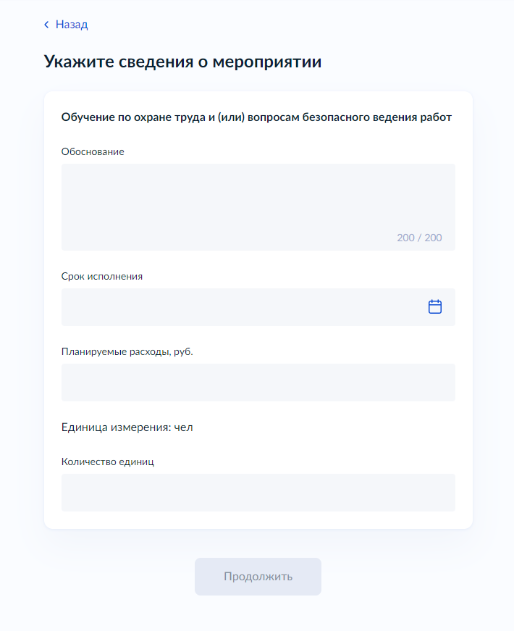
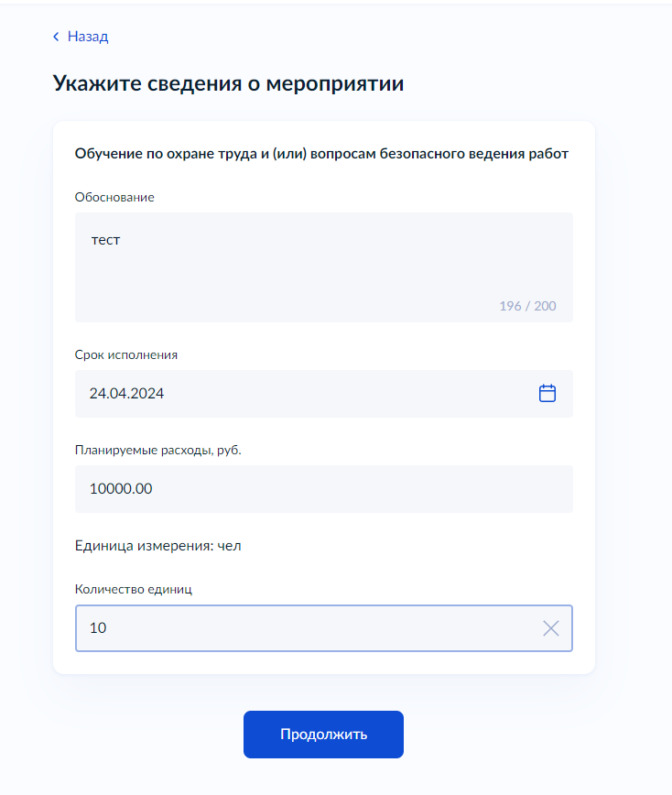
ШАГ 13
Далее программа будет предлагать
внести сведения по каждому выбранному мероприятию.
ШАГ 14
Поля заполнить.
Нажать «ПРОДОЛЖИТЬ».

Slide 10
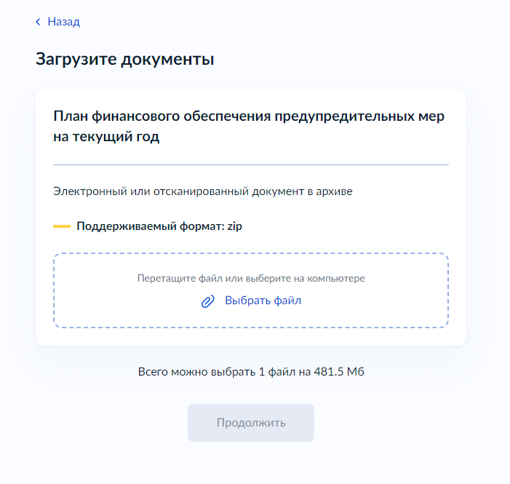
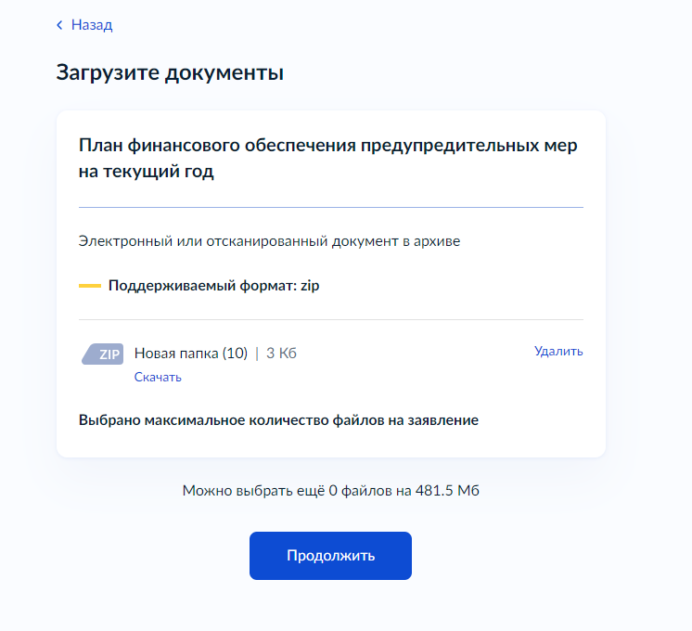
ШАГ 15
ШАГ 16
Сохранить на компьютере документ в формате ZIP. Добавить файл путем нажатия на кнопку «ВЫБРАТЬ ФАЙЛ».
Если выбранный файл загружен верно, появится строка с названием файла. Нажать «ПРОДОЛЖИТЬ».

Slide 11
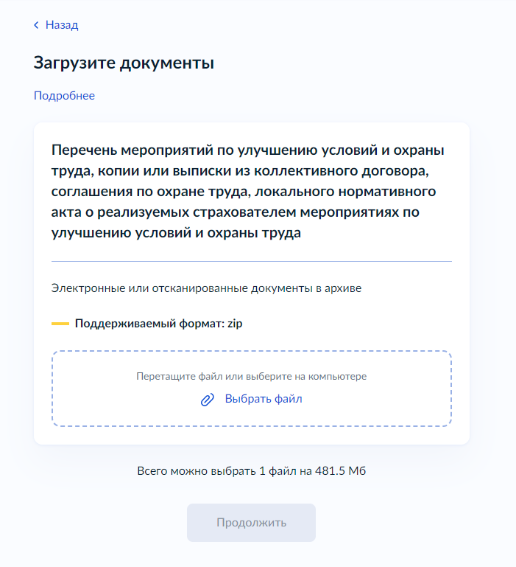
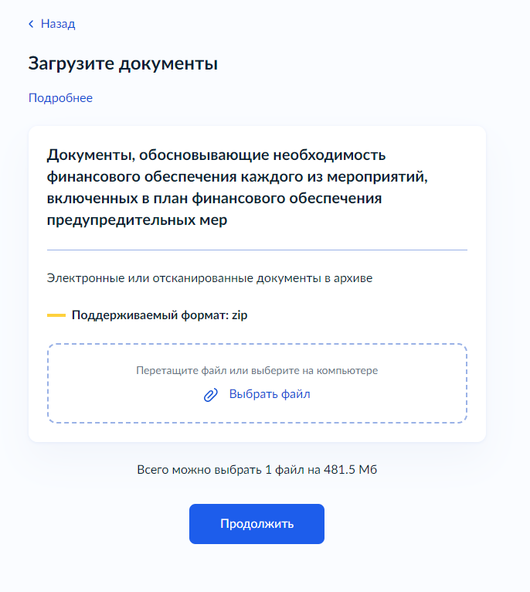
ШАГ 17
Повторить аналогичные шаги для загрузки данных документов.

Slide 12
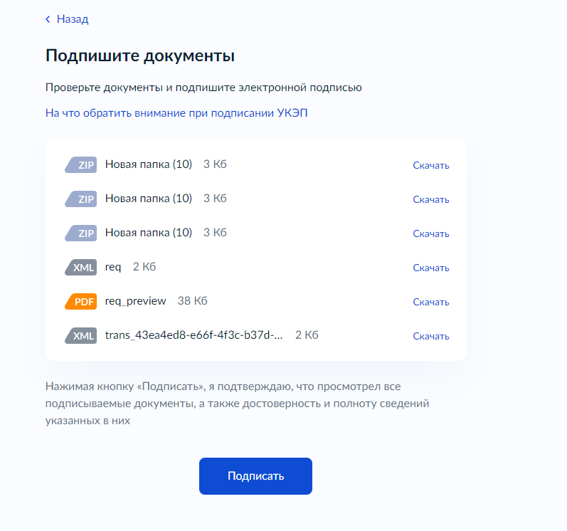
ШАГ 18
Далее не будет возможности прикрепления документов, поэтому необходимо проверить документы на комплектность.
В комплекте должно быть три файла в формате ZIP.
Далее нажать кнопку «ПОДПИСАТЬ».
В случае если требуется заменить файл – нажать кнопку «НАЗАД», внести необходимые изменения.

Slide 13
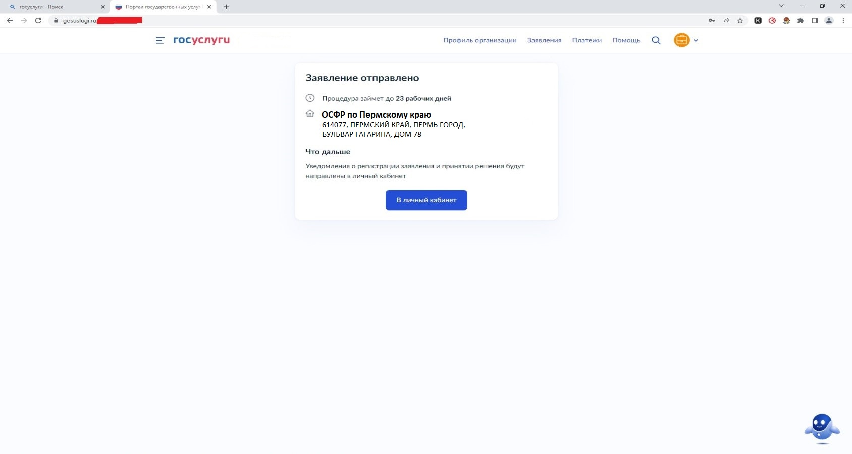
ШАГ 19
Необходимо проверить документы на комплектность, т.к. далее не будет возможности прикрепления документов.
В комплекте должно быть три файла в формате ZIP.
В случае если требуется заменить файл – нажать кнопку «НАЗАД»
и внести необходимые изменения.
ОСФР по Ивановской области
153000, Ивановская область,
Иваново город, ул. Багаева, дом 55

Slide 14
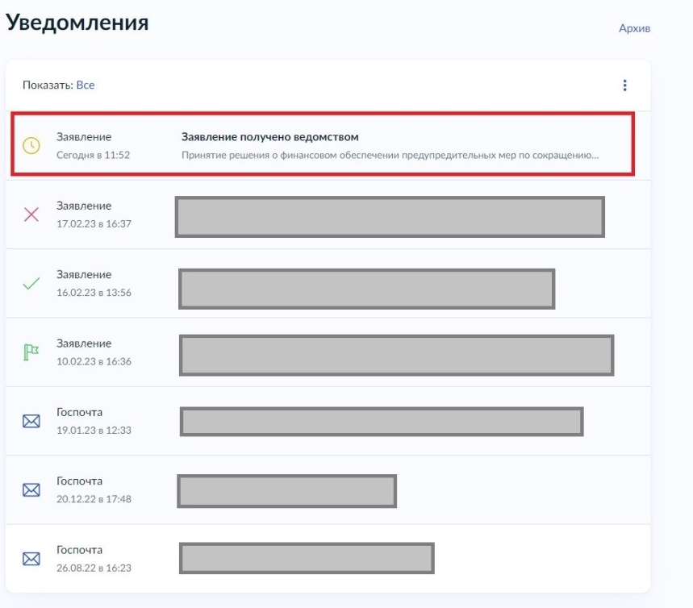
ШАГ 20
Информацию о ходе рассмотрения заявления ведомством можно узнать в разделе «Уведомления».
По итогам рассмотрения заявления будет направлен приказ Отделения СФР по Ивановской области.
Проверяйте раздел «Уведомления»!

Slide 15







ОТДЕЛЕНИЕ ФОНДА ПЕНСИОННОГО И СОЦИАЛЬНОГО СТРАХОВАНИЯ РОССИЙСКОЙ ФЕДЕРАЦИИ ПО ИВАНОВСКОЙ ОБЛАСТИ
153000, г. Иваново, ул. Багаева, д. 55,
opfr1301@047.pfr.gov.ru
sfr.gov.ru
8-800-100-00-01
https://vk.com/sfr.ivanovskayaoblast
https://ok.ru/sfr.ivanovskayaoblast
https://t.me/sfr_ivanovskayaoblast

